Slide 1
Ókeresztény mozaikok
Varga Balázs
FI3JZQ

Slide 2
Irodalomjegyzék
Michael Avi-Yonah: Ancient Mosaics, Cassell’s Introducing Archaeology Series, London, 1975, 62-65.
Roger Link: Ancient Mosaics, Princeton, 1998, 98-112.
Aubrey Chambers: Patterned Paths: The Use of Mosaics within Cypriot-Roman Culture, Mid-Atlantic Humanities Review (2023) 1.sz. 64-66.; 83.

Slide 3
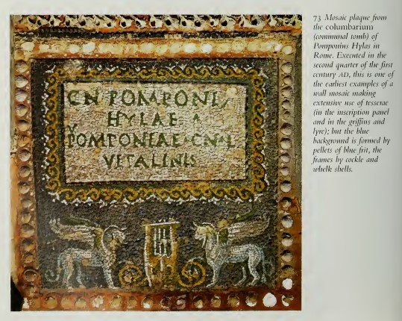
Mi is az a mozaik?- egy kis történelem
Miért mozaik?- mert az anyagán nem hatolt át a víz
Barlangok mintázása/idézése-grottók
Az elején a vizes barlangokat díszítették ezzel-nymphea->museum
Idősebb Plinius Kr.u. 79: musea->mozaik
Felhasznált anyagok: habkő, tengeri ásványok, kagylók, márványkavics/zúzalék, egyiptomi kék frit…
Tesserae- római négyzetes mozaiklapocska- legprofesszionálisabb

Slide 4
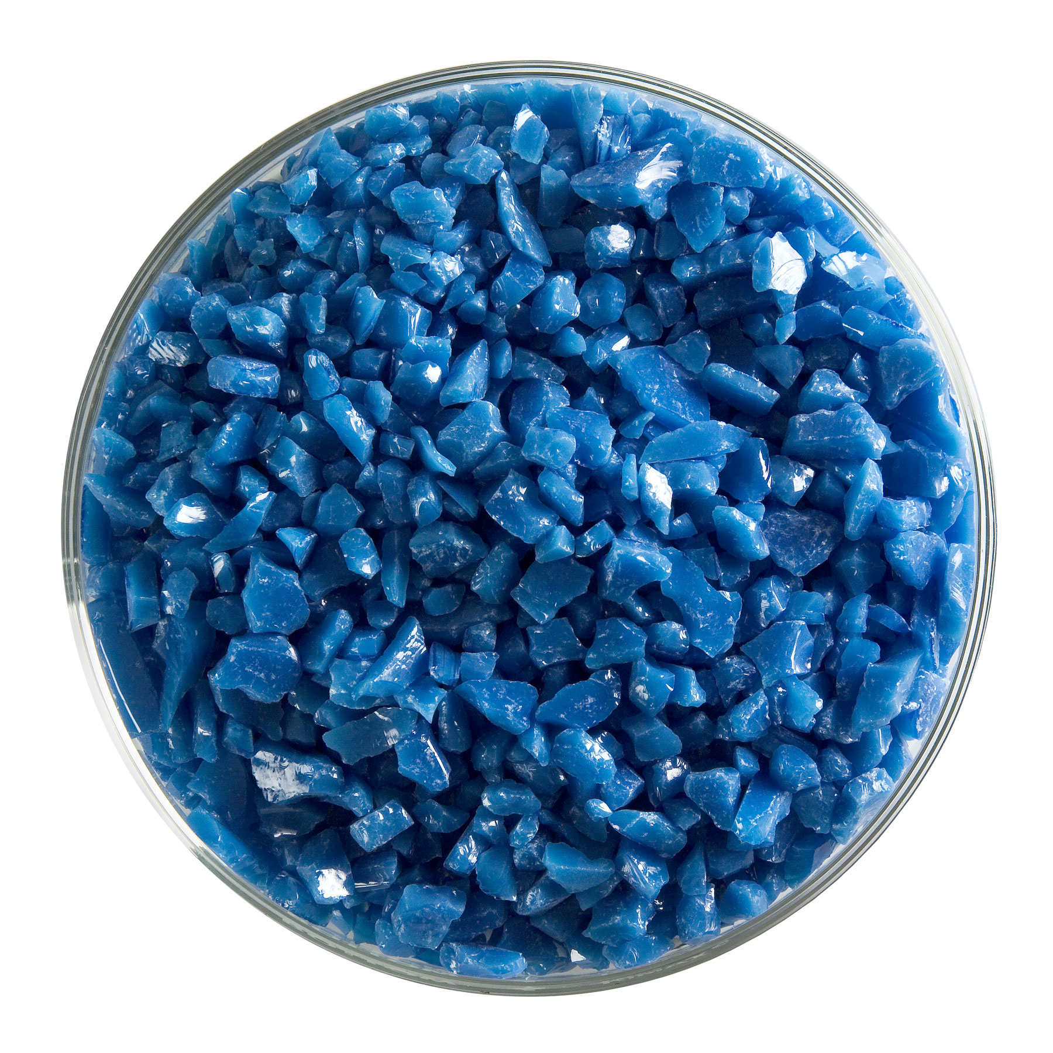
Fal mozaik
A római kor sajátja- nincs hellenisztikus elődje
Templomok, kupolák, külső falak
Nehéz ilyeneket találni- ha leomlott a fal, tönkrement a mozaik
Csak a padlómozaikok mintáját folytatták kezdetben

Slide 5
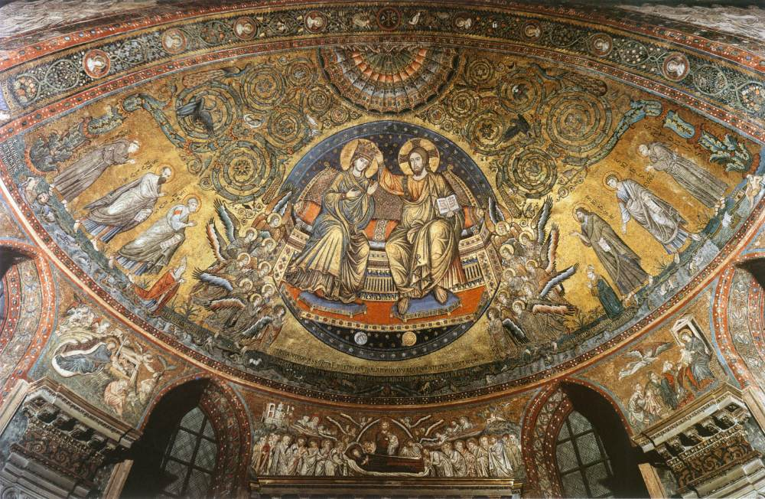
Keresztény szimbólumok
Katakombákban maradtak fenn
Ahol volt iszlám hódítás, ott nem sok élte túl
Tisztán keresztény falmozaik motívumok: csak a 4-5. században!!
Apszisban- Jézus dicsőségesen, a 12 apostollal vagy Jézus életéből vett jelenetek
Santa Prudenzia-a szent városok realisztikus ábrázolása
Santa Maria Maggiore-a szent városok vázlatos ábrázolása

Slide 6
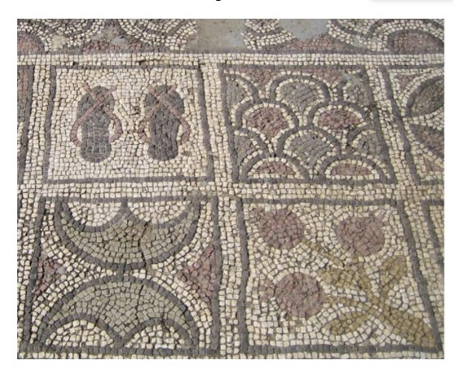
Ciprusi példa
Római tesserae- 2 típus
Mandorla- megjelenik a keresztény szimbólumrendszer
Sokféle keresztény szimbólum megjelenik: gránátalma, szandál…
Agia Trias-6.század
Emberalakok, Jézus ábrázolások kerülése (anikonikus)

Slide 7
Kritika és következtetés
Roger Link: összevissza van a cikk- nem logikus
Téved, hibázik
A másik forrás sokkal jobb, a kettő bizonyos dolgokban kiegészíti egymást, együtt érdemes ezeket használni

Slide 8
Köszönöm a figyelmet!

Slide 9
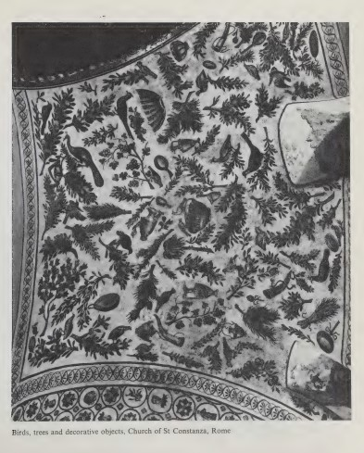
Q&A

Slide 10
Hivatkozások
https://www.google.com/search?sca_esv=161ca3728c5ba3b4&sxsrf=ANbL-n7XQY6aLgHJylLTeqbf2u8B6sSQKQ:1772673544372&udm=2&fbs=ADc_l-aN0CWEZBOHjofHoaMMDiKpaEWjvZ2Py1XXV8d8KvlI3p-ML-906rRL_m6h4jR-tdADQtzDDdd-rPdUeKwl6f5WT1LOJ25un2fUjEOdvC5za30YIeQNNvQwzyZY6HFHkPOYOBhM-NhYGyt84FJb26_F2W93Nx8IK3oqzVPjvNwaTni9Dm4sBwN6JVewLsFK2lvOSZ14&q=santa+maria+maggiore+mosaic&sa=X&ved=2ahUKEwia2ajHy4eTAxWcFxAIHenKECUQtKgLegQIGxAB&biw=1517&bih=674&dpr=0.9#sv=CAMSVhoyKhBlLVhBc19lTm1lUkd6X2dNMg5YQXNfZU5tZVJHel9nTToOb0FLbm41SXZfLXByV00gBCocCgZtb3NhaWMSEGUtWEFzX2VObWVSR3pfZ00YADABGAcg2IzByQMwAkoIEAIYAiACKAI
https://www.swartglass.com/90-COE--000164-0003-Egyptian-Blue-Opal-Coarse-Frit-Per-Oz_p_5078.html
A felhasznált forrásokban angol nyelvű szakkifejezésekhez, rövid részletekhez, forrás beazonosításhoz a ChatGPT-t, Gemini-t használtam. Középszintű nyelvismererettel rendelkezem.

